Slide 1

Notes:
奖金约 RM5,260，再加1张机票
1,400分累计路线
海报基础示范
约五千二百六十令吉的现金奖金，再加一张马尔代夫机票，这份奖励，你想不想拿到？这是活动海报的一张票基础路线示范。完成指定的真实推荐、合格订单和计奖条件，奖金按制度核算，旅游积分累计达到一千四百分，就向一张票的目标前进。加上九千令吉的机票参考价值，示范总值约一万四千二百六十令吉。今天，我们把这个目标和行动路线讲清楚。
来源：原始四个月累计方案海报；已批准华语影片，2026-10-09。

Slide 2
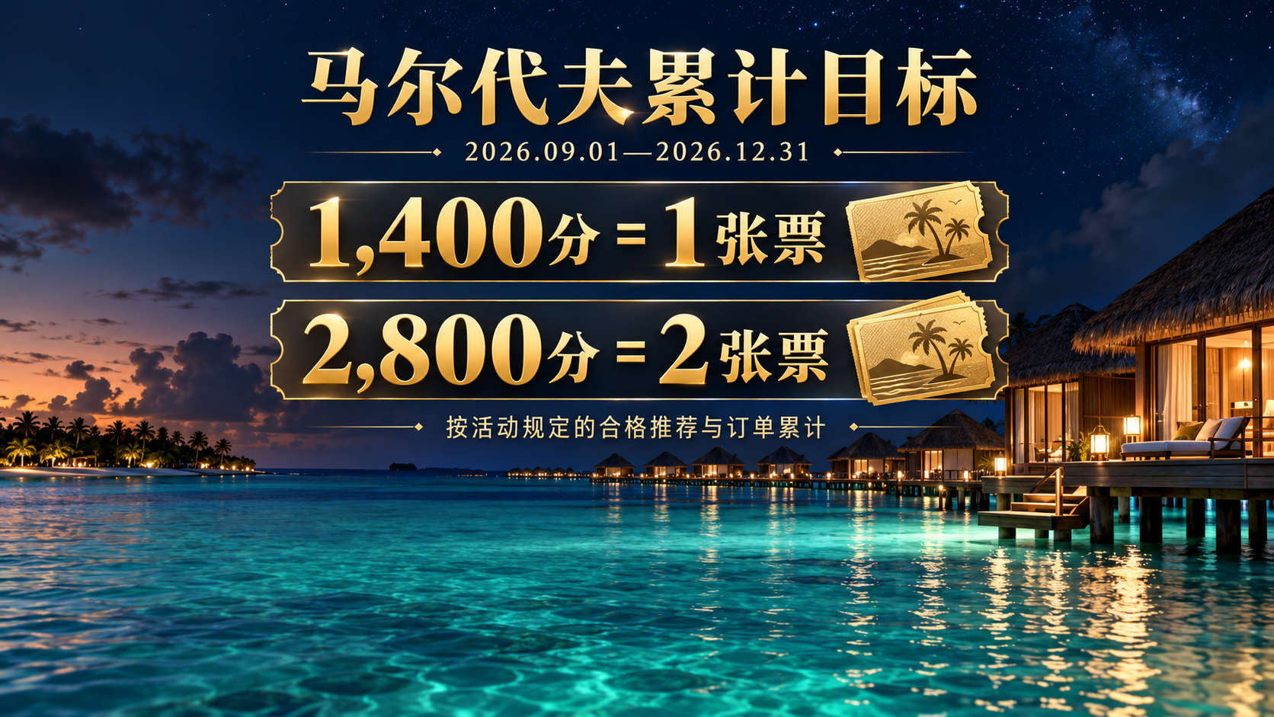
2026年9–12月累计资格
2026.09.01 至 2026.12.31
1,400分：一张票
2,800分：两张票
合格新直接推荐 BC001 订单
2027 马尔代夫旅游奖励 · 2026年9–12月累计方案
Notes:
2026年9–12月累计资格
2026.09.01 至 2026.12.31
1,400分：一张票
2,800分：两张票
合格新直接推荐 BC001 订单
这一版采用九月到十二月的累计方案。挑战期间是二零二六年九月一日，到十二月三十一日。一千四百分，一张票；两千八百分，两张票。九月早鸟已经结束，接下来就按这组累计条件行动。旅游分数按活动指定的新直接推荐和合格订单计算，不要和奖金业绩点混在一起。
来源：原始四个月累计方案海报；已批准华语影片，2026-10-09。

Slide 3

公司安排的奖励旅程
指定机票、交通、住宿
公司安排的游玩行程
个人购物及额外自选消费另计
2027 马尔代夫旅游奖励 · 2026年9–12月累计方案
Notes:
公司安排的奖励旅程
指定机票、交通、住宿
公司安排的游玩行程
个人购物及额外自选消费另计
公司奖励的，不只是一个目的地。指定机票、交通、住宿和公司安排的游玩行程，都在奖励活动里。你负责完成资格，公司安排旅程。我们说的免费，是公司安排的奖励项目；个人购物和额外自选消费，自己另作安排。看见这片海，就把它变成一个清楚的经营目标。
来源：原始四个月累计方案海报；已批准华语影片，2026-10-09。

Slide 4
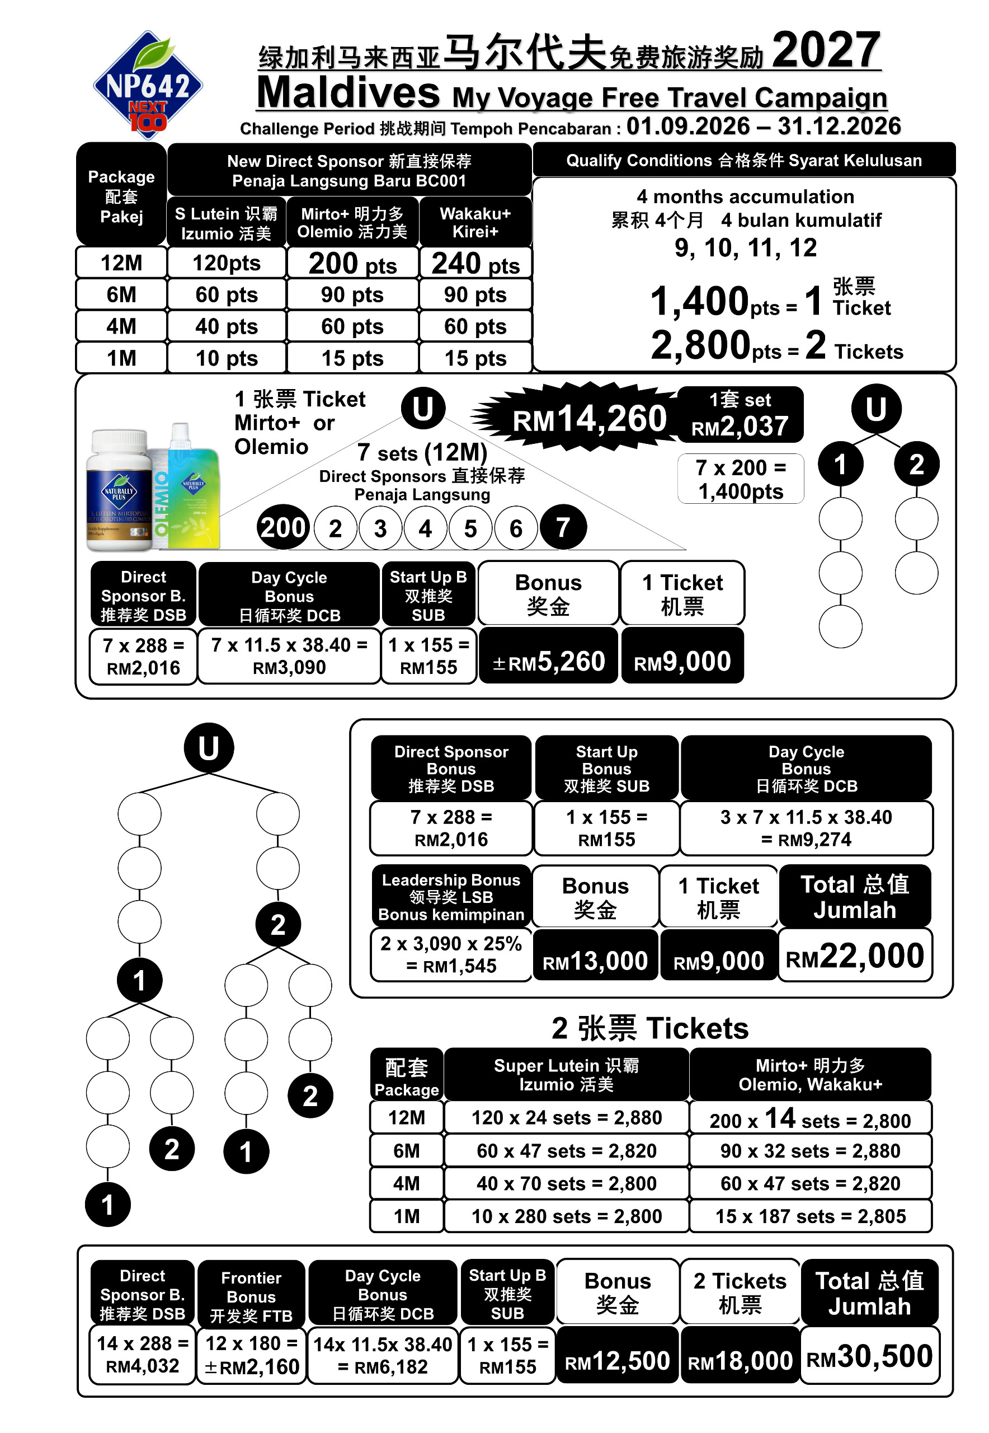
七套12M的积分示范
Mirto+／Olemio 12M
每套200分
7 × 200 = 1,400分
14 × 200 = 2,800分
须符合活动指定的
推荐及订单条件
2027 马尔代夫旅游奖励 · 2026年9–12月累计方案
Notes:
七套12M的积分示范
Mirto+／Olemio 12M
每套200分
7 × 200 = 1,400分
14 × 200 = 2,800分
须符合活动指定的
推荐及订单条件
现在看原始累计方案。以明力多或活力美的十二个月配套为例，每套二百分，七套乘二百分，就是一千四百分，达到一张票的积分目标。要两张票，同样配套十四套，就是两千八百分。关键是活动规定的合格直接推荐与订单，不是单靠登记几个名字。配套、推荐对象和计算方式，都要符合这张活动表。
来源：原始四个月累计方案海报；已批准华语影片，2026-10-09。

Slide 5

真实服务支撑事业与旅游
推荐奖、日循环奖及其他奖金
按各自制度与合格条件核算
产品体验与顾客服务
支持伙伴成长
2027 马尔代夫旅游奖励 · 2026年9–12月累计方案
Notes:
真实服务支撑事业与旅游
推荐奖、日循环奖及其他奖金
按各自制度与合格条件核算
产品体验与顾客服务
支持伙伴成长
一千四百分的意义，也不只是旅游。当真实销售、推荐和合格团队结构产生业绩，推荐奖、日循环奖以及符合条件的其他奖金，会依各自制度核算。旅游是额外的阶段奖励，事业的基础仍然是产品体验、顾客服务和伙伴成长。把服务做好，收入和旅游目标才有实际的支撑。
来源：原始四个月累计方案海报；已批准华语影片，2026-10-09。

Slide 6
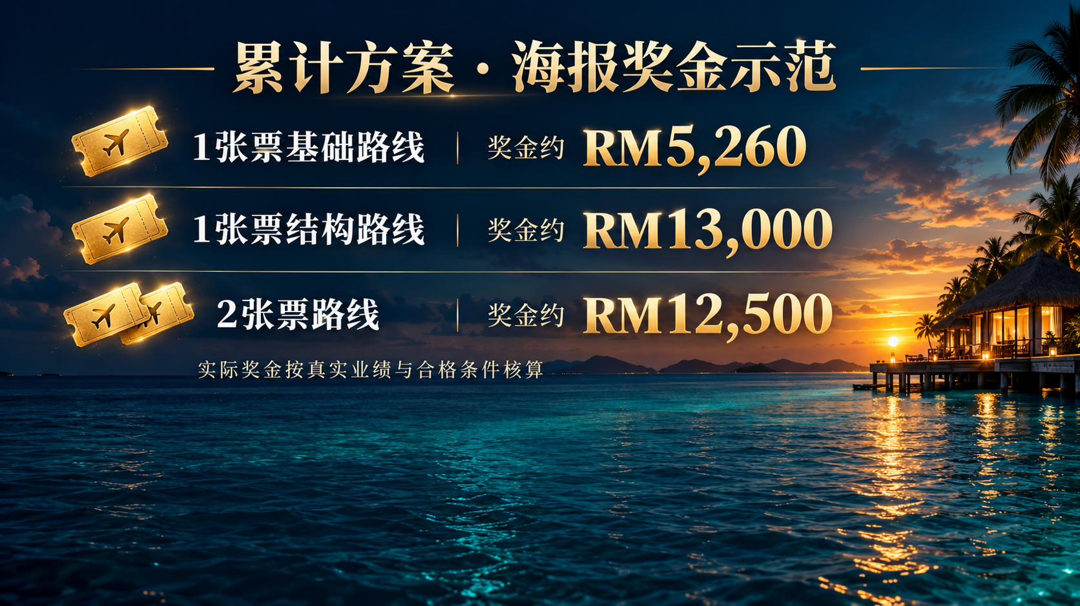
累计方案奖金示范
一票基础：奖金约RM5,260
总值约RM14,260
一票结构：奖金约RM13,000
总值约RM22,000
两票路线：奖金约RM12,500
总值约RM30,500
机票参考价值约RM9,000／张
实际奖金按真实业绩及资格核算
旅游参考价值不是可提现现金
2027 马尔代夫旅游奖励 · 2026年9–12月累计方案
Notes:
累计方案奖金示范
一票基础：奖金约RM5,260
总值约RM14,260
一票结构：奖金约RM13,000
总值约RM22,000
两票路线：奖金约RM12,500
总值约RM30,500
机票参考价值约RM9,000／张
实际奖金按真实业绩及资格核算
旅游参考价值不是可提现现金
累计方案的奖金示范，我们也一起更新。海报的一张票基础路线，奖金约五千二百六十令吉；加上九千令吉的机票参考价值，总值约一万四千二百六十令吉。一张票结构路线，奖金约一万三千令吉，总值约二万二千令吉。两张票路线，奖金约一万二千五百令吉，总值约三万零五百令吉。这些是海报指定结构的示范，实际奖金按真实业绩和合格条件核算；旅游参考价值也不是可提现的现金。
来源：原始四个月累计方案海报；已批准华语影片，2026-10-09。

Slide 7

每周行动与积分核对
目标分数减去合格已得分数
就是后续需要完成的差额
按顾客需求选择合格配套
把剩余套数拆成每周行动
每周核对合格订单和旅游积分
2027 马尔代夫旅游奖励 · 2026年9–12月累计方案
Notes:
每周行动与积分核对
目标分数减去合格已得分数
就是后续需要完成的差额
按顾客需求选择合格配套
把剩余套数拆成每周行动
每周核对合格订单和旅游积分
怎么行动才具体？先决定一张票，还是两张票，再查自己已经累积了多少合格分数。用目标减去已得分数，就是接下来要完成的差额。选择适合顾客需求的配套，把剩余套数拆成每周行动。每天跟进产品体验、服务顾客和支持伙伴，每周核对合格订单和旅游积分。我们追的是活动总分，不是每个月重新从一千四百分开始。
来源：原始四个月累计方案海报；已批准华语影片，2026-10-09。

Slide 8
当前累计方案的重点
9–12月累计
1,400分一票／2,800分两票
按还差多少安排后续行动
九月早鸟已结束
2027 马尔代夫旅游奖励 · 2026年9–12月累计方案
Notes:
当前累计方案的重点
9–12月累计
1,400分一票／2,800分两票
按还差多少安排后续行动
九月早鸟已结束
记住现在的三个重点：九月到十二月累计；一千四百分一张票，两千八百分两张票；公司安排奖励旅程。把原来只盯着九月早鸟的计划，换成当前累计目标。已经符合活动规定的积分，按累计方案核对；后面的行动，按还差多少来安排。目标清楚，伙伴就更容易一起执行。
来源：原始四个月累计方案海报；已批准华语影片，2026-10-09。

Slide 9
2027，我们马尔代夫见
确定票数，核对累计分数
排好本周顾客服务
与伙伴支持计划
2027 马尔代夫旅游奖励 · 2026年9–12月累计方案
Notes:
2027，我们马尔代夫见
确定票数，核对累计分数
排好本周顾客服务
与伙伴支持计划
这不只是一次旅行的想象，而是一个推动顾客服务与团队行动的机会。现在定下你的票数，核对累计分数，排好这个星期的计划。每一次真实服务，每一份合格订单，都是往目标靠近的一步。二零二七，我们马尔代夫见。
来源：原始四个月累计方案海报；已批准华语影片，2026-10-09。

